Slide 1
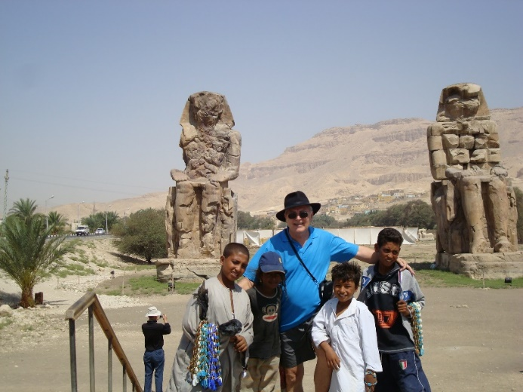
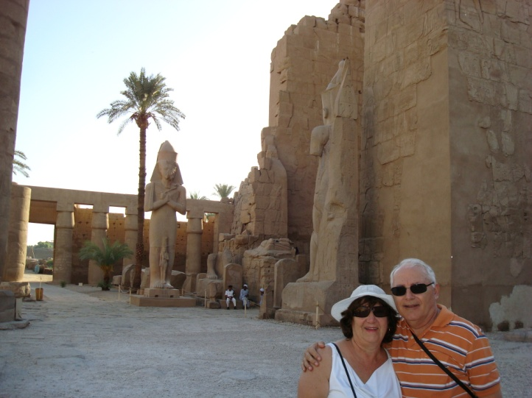

MEMÓRIAS
DOURADAS
DO EGITO
Registros em fotos de uma
Travessia pelo Rio Nilo
MEMORIES
Progressão
Automática

Slide 2
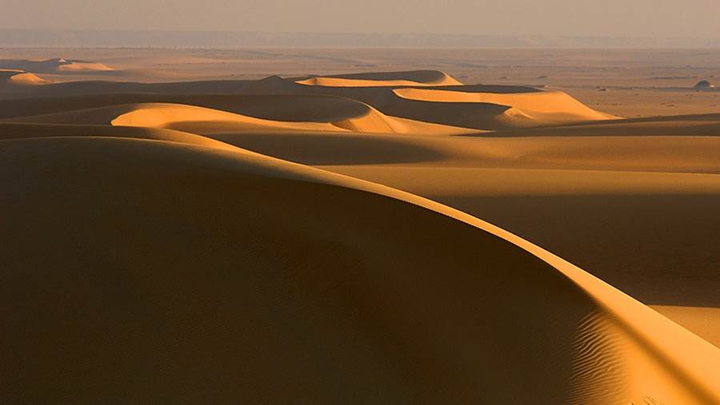
MEMÓRIAS DOURADAS DO EGITO
A cada ano, novas gerações tem um grande interesse sobre sua historia. Sua civilização está entre as mais antigas e duradouras do mundo.
Nessa visita, percorremos por muitos lugares, mas um dos trechos que mais gostamos, foi um cruzeiro pelo Rio Nilo, iniciando pela cidade de Aswan, situada a mais ou menos 950 Km do Cairo.
Pelos caminhos do rio e em suas várias paradas nos dias que se seguiram, pudemos ver e visitar o Museu de Núbia, Jardim Botânico, Ilha Elephantina (que separa o rio em dois canais opostos a Aswan), Mausoléu de Agha Khan, Obelisco Inacabado e Templo de Philae.
A SEGUIR, UM SHOW DE FOTOS
DESLUMBRANTES

Slide 3
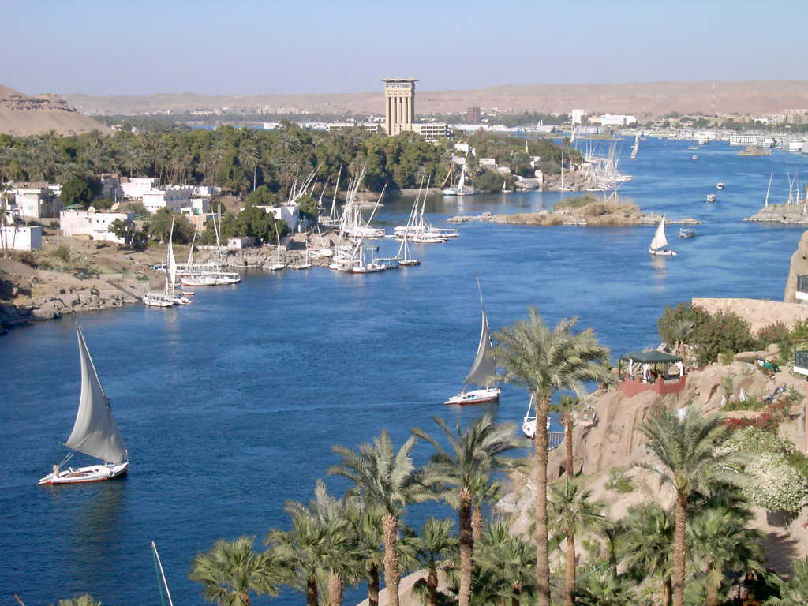

Slide 4
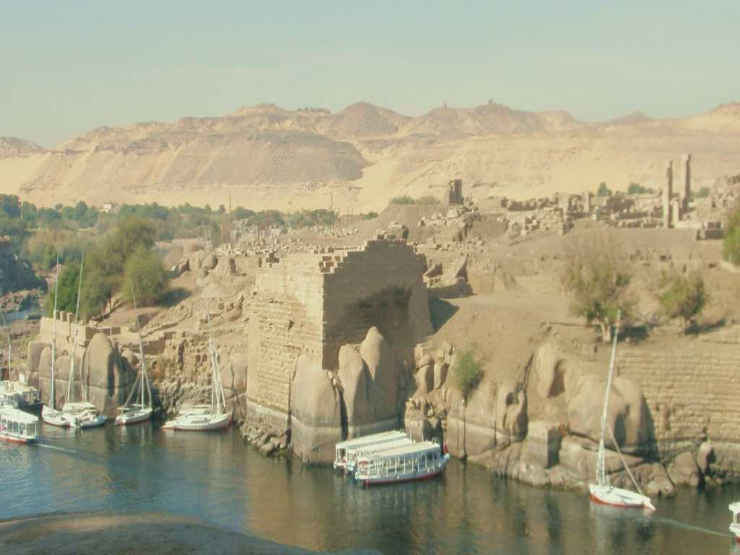

Slide 5
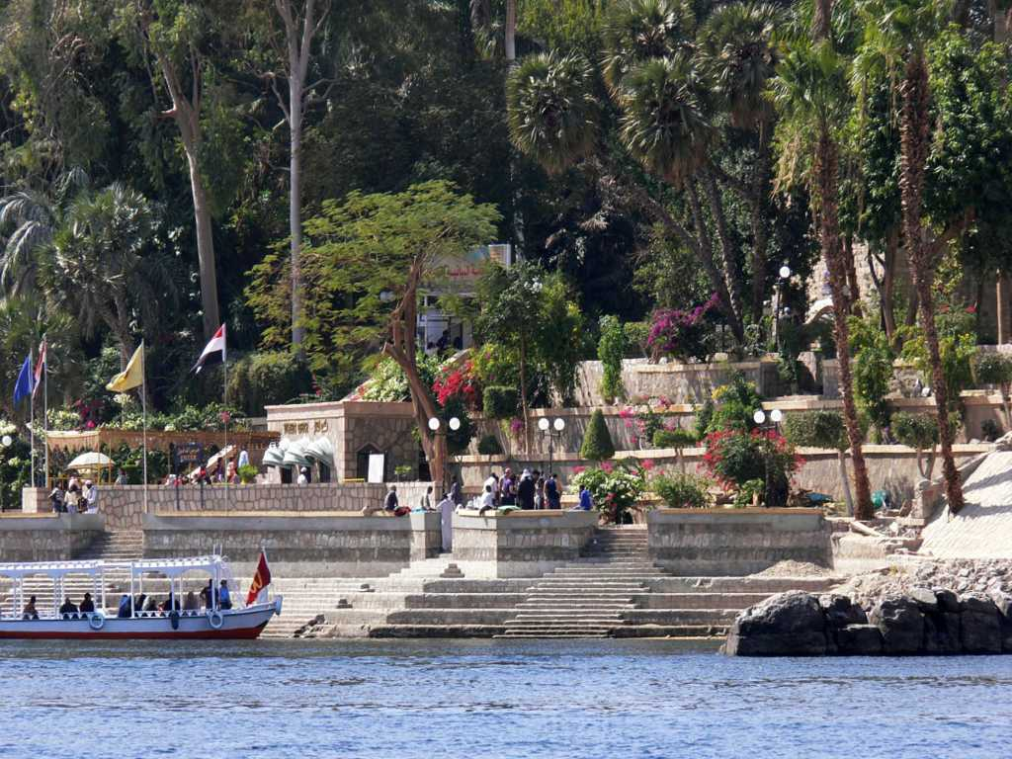

Slide 6
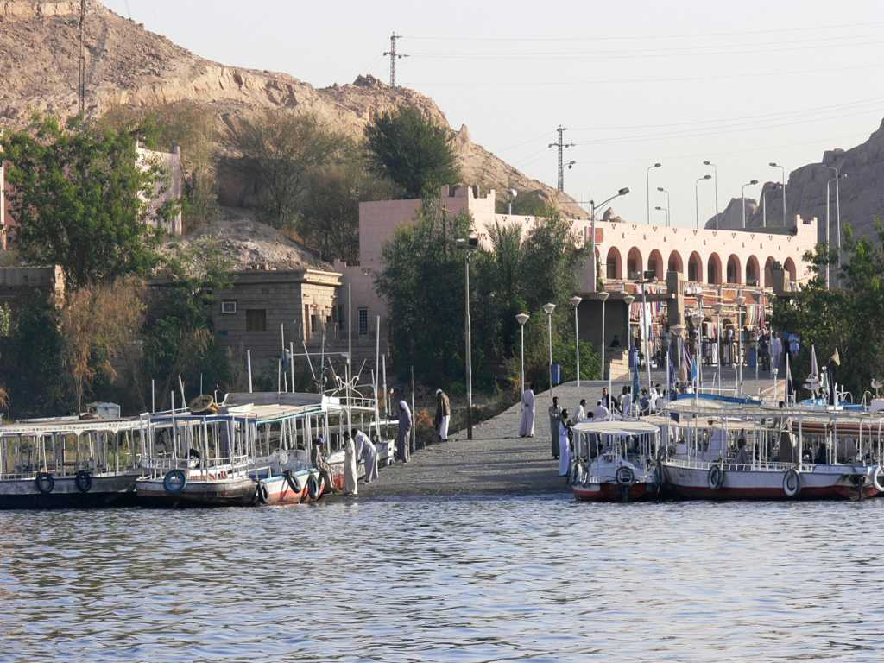

Slide 7
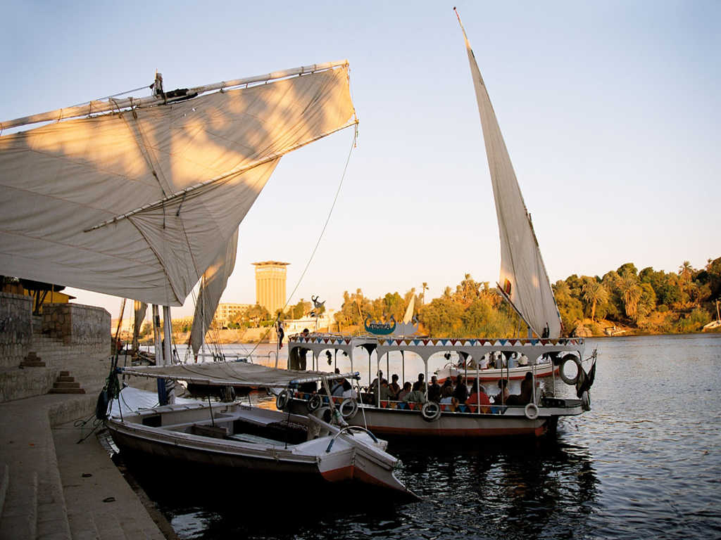

Slide 8
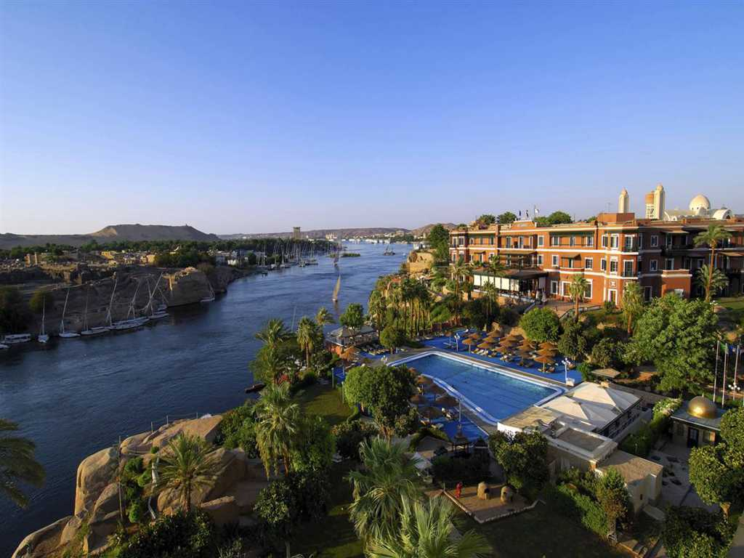

Slide 9
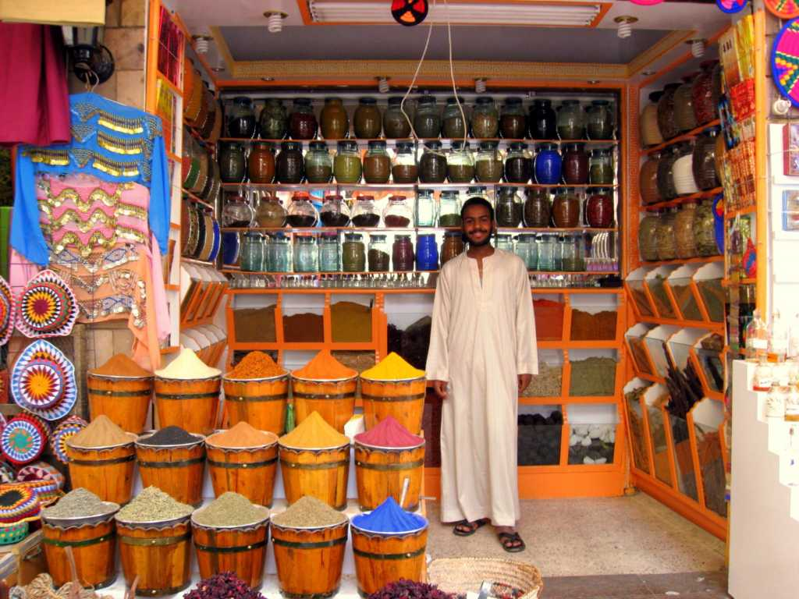

Slide 10
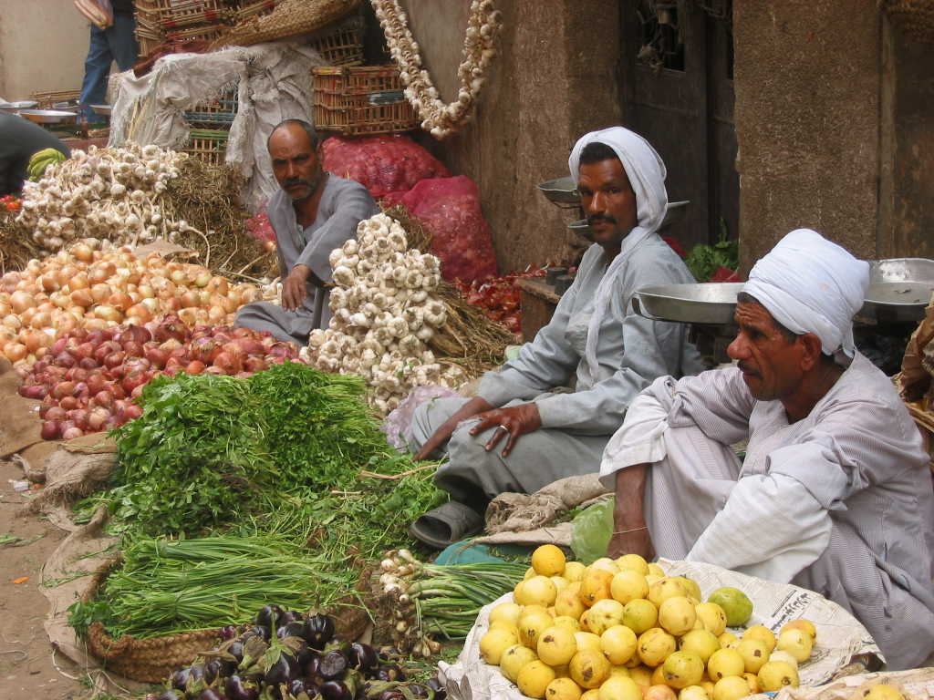

Slide 11
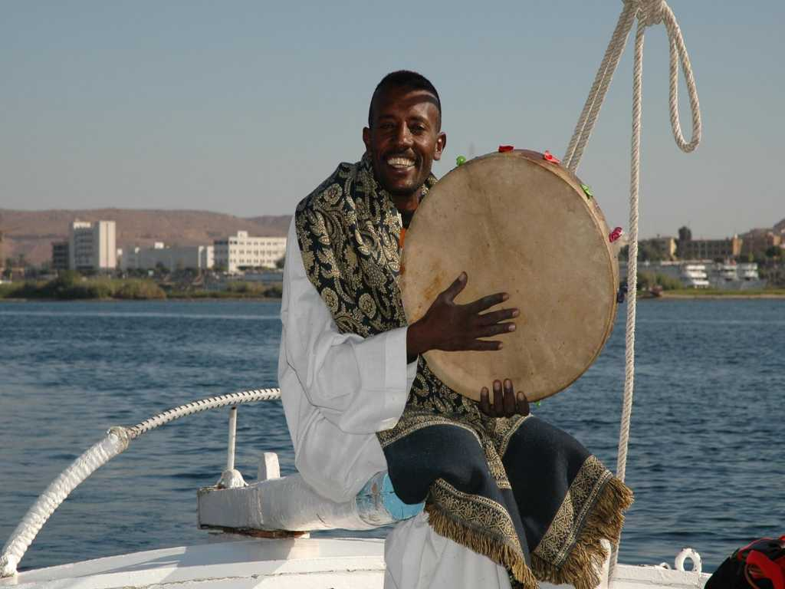

Slide 12
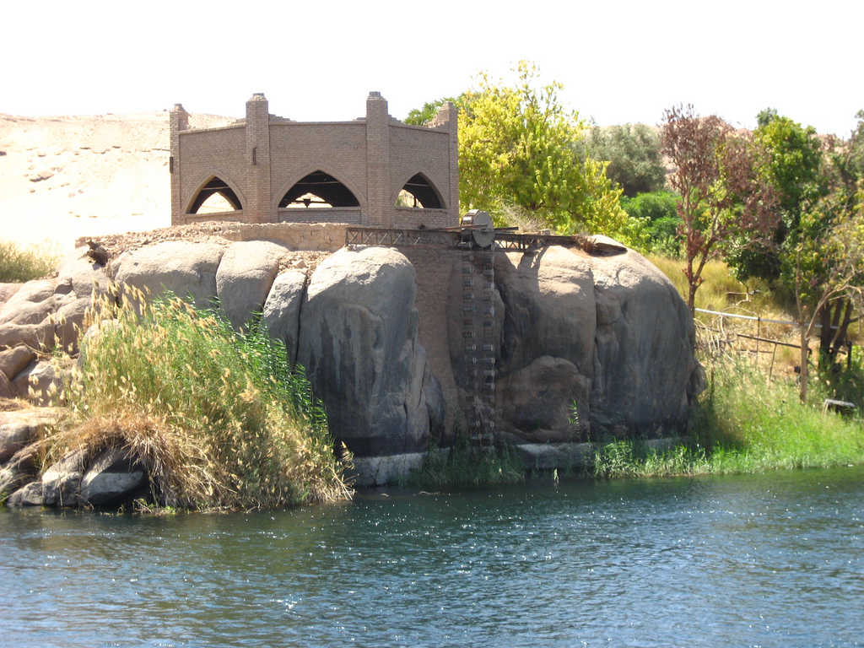

Slide 13
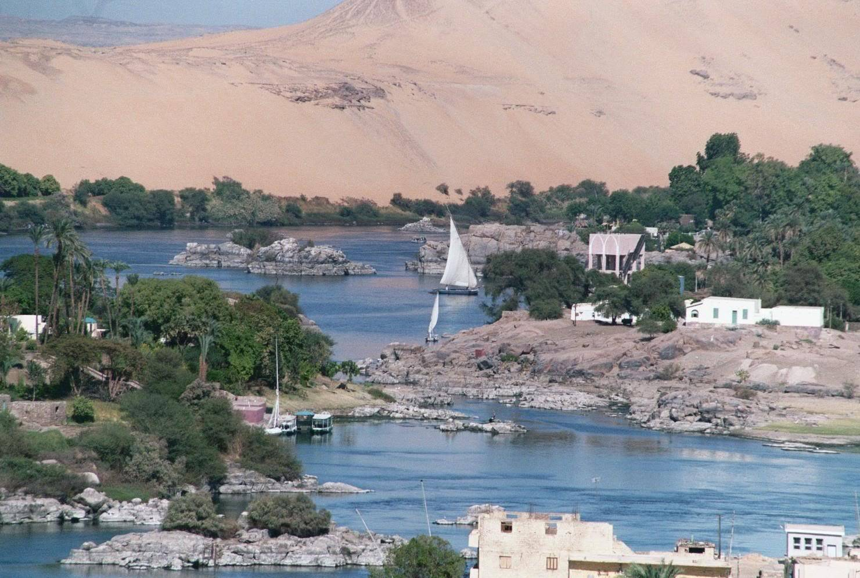

Slide 14
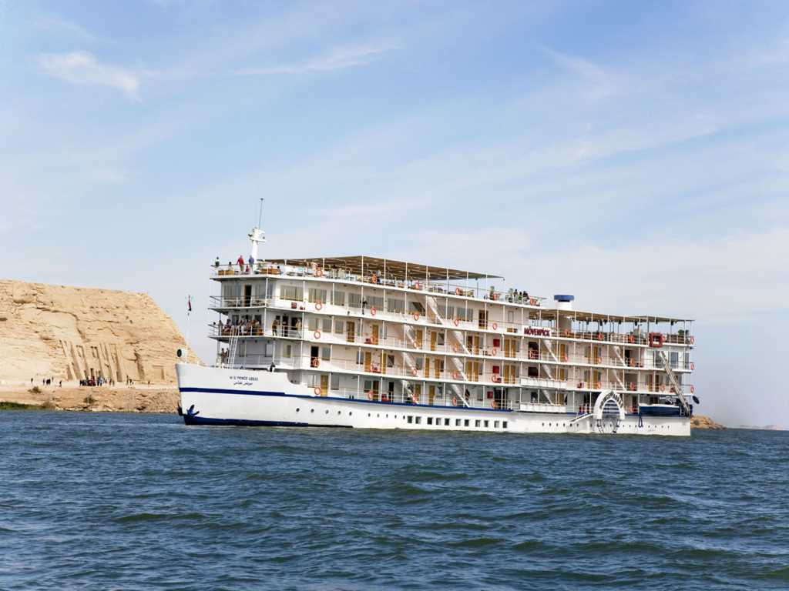

Slide 15
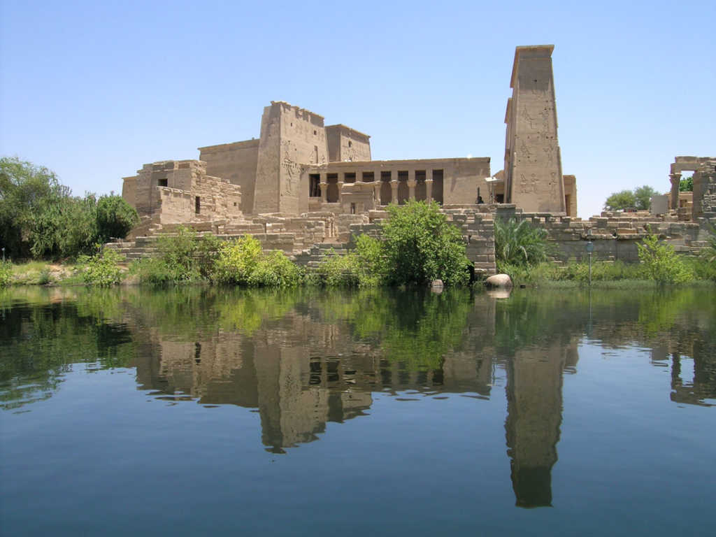

Slide 16
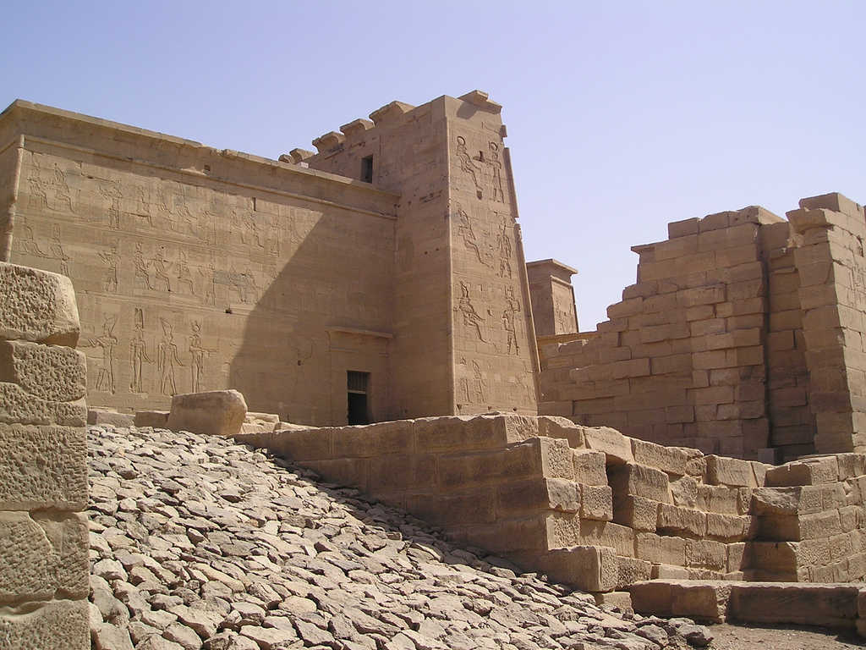

Slide 17




CRIAÇÃO /ROTEIRO APRESENTAÇÃO
Arte Final
Acervo Pessoal
Música
Encerramento
Autumn Leaves
Pat Boone
http://vendraminiletras.blogspot.com/
www.sergrasan.com/toninhovendraminislides/
Antonio Giuseppe Gasparotto Vendramini Secondo Di Treviso

